Slide 1

手把手教你学STM32
IIC实验
“原子哥”在线教学平台：www.yuanzige.com
技术支持论坛：www.openedv.com

Slide 2
手把手教你学STM32
1，IIC总线协议介绍（掌握）
2，AT24C02介绍（了解）
3，AT24C02读写时序（掌握）
4，AT24C02驱动步骤（掌握）
5，编程实战（掌握）
6，课堂总结
“原子哥”在线教学平台：www.yuanzige.com
技术支持论坛：www.openedv.com

Slide 3
手把手教你学STM32
1，IIC总线协议介绍
IIC：Inter Integrated Circuit，集成电路总线，是一种同步 串行 半双工通信总线。
总线/协议？
总线就是传输数据通道
协议就是传输数据的规则
“原子哥”在线教学平台：www.yuanzige.com
技术支持论坛：www.openedv.com

Slide 4
手把手教你学STM32
IIC总线结构图
① 由时钟线SCL和数据线SDA组成，并且都接上拉电阻，确保总线空闲状态为高电平
② 总线支持多设备连接，允许多主机存在，每个设备都有一个唯一的地址
③ 连接到总线上的数目受总线的最大电容400pf限制
④ 数据传输速率：标准模式100k bit/s 快速模式400k bit/s 高速模式3.4Mbit/s
“原子哥”在线教学平台：www.yuanzige.com
技术支持论坛：www.openedv.com

Slide 5
手把手教你学STM32
IIC协议
主机
可以归纳为：
起始信号
从机
三个信号
停止信号
应答信号
数据有效性
两个注意
数据传输顺序
一个状态
空闲状态
“原子哥”在线教学平台：www.yuanzige.com
技术支持论坛：www.openedv.com

Slide 6
IIC协议时序
注意:释放SDA
发送0x80
空闲状态：高电平
nack
ack
数据先发送高位
数据以字节(8bit)传输
起始信号
应答信号
停止信号
数据在SCL高电平稳定
起始信号(S)：当SCL为高电平时，SDA从高电平变为低电平
停止信号(P)：当SCL为高电平时，SDA从低电平变为高电平
应答信号：上拉电阻影响下SDA默认为高，而从机拉低SDA就是确认收到数据即ACK，否则NACK

Slide 7
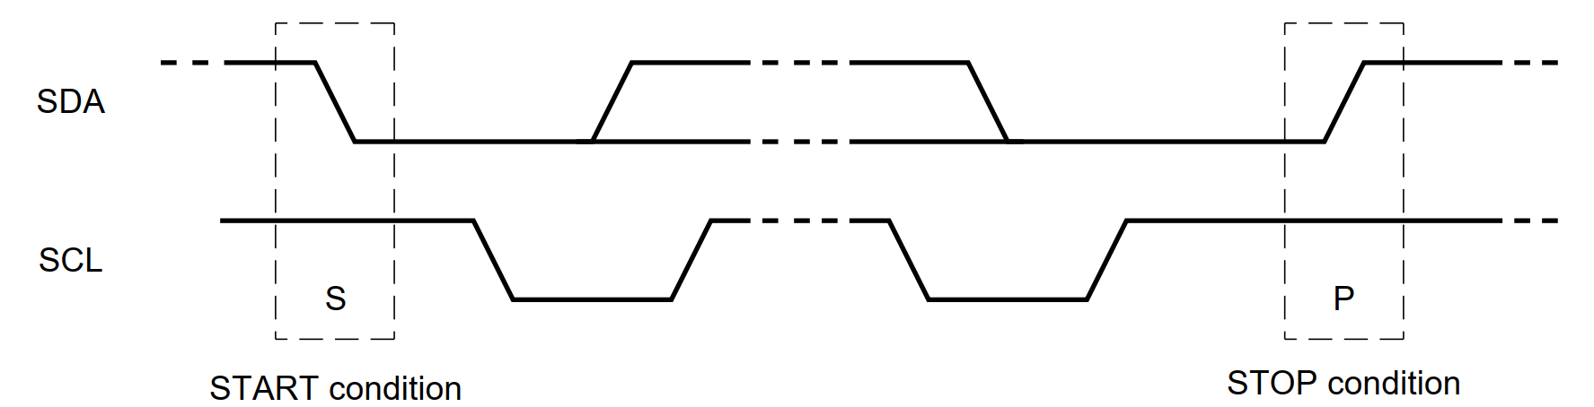
起始信号
停止信号
void iic_start(void)
{ /* SCL为高电平期间, SDA从高电平往低电平跳变*/
IIC_SDA ( 1 );
IIC_SCL ( 1 );
iic_delay( );
IIC_SDA ( 0 );
iic_delay( );
IIC_SCL ( 0 );
iic_delay( ); /* 钳住总线, 准备发送/接收数据 */
}
void iic_stop(void)
{ /* SCL为高电平期间, SDA从低电平往高电平跳变*/
IIC_SDA ( 0 );
iic_delay( );
IIC_SCL ( 1 );
iic_delay( );
IIC_SDA ( 1 ); /* 发送总线停止信号*/
iic_delay( );
}

Slide 8
检测应答信号
发送应答信号
void iic_ack(void)
{
IIC_SCL (0);
iic_delay( );
IIC_SDA (0); /* 数据线为低电平，表示应答 */
iic_delay( );
IIC_SCL (1);
iic_delay( );
}
uint8_t iic_wait_ack (void) /* return 1:fail 0:succeed*/
{
IIC_SDA (1); /* 主机释放SDA线 */
iic_delay( );
IIC_SCL (1); /* 从机返回ACK*/
iic_delay( );
if ( IIC_READ_SDA ) /* SCL高电平读取SDA状态*/
{
iic_stop(); /* SDA高电平表示从机nack */
return 1;
}
IIC_SCL(0); /* SCL低电平表示结束ACK检查 */
iic_delay( );
return 0;
}
发送非应答信号
void iic_nack(void)
{
IIC_SCL (0);
iic_delay( );
IIC_SDA (1); /* 数据线为高电平,表示非应答 */
iic_delay( );
IIC_SCL (1);
iic_delay( );
}

Slide 9
发送1字节数据
读取1字节数据
uint8_t iic_read_byte (uint8_t ack) /* 1:ack 0:nack*/
{
uint8_t receive = 0 ;
for (uint8_t t = 0; t < 8; t++)
{ /* 高位先输出，先收到的数据位要左移 */
receive <<= 1;
IIC_SCL ( 1 );
iic_delay( );
if ( IIC_READ_SDA ) receive++;
IIC_SCL ( 0 );
iic_delay( );
}
if ( !ack ) iic_nack();
else iic_ack();
return receive;
}
void iic_send_byte(uint8_t data)
{
for (uint8_t t = 0; t < 8; t++)
{ /* 高位先发 */
IIC_SDA((data & 0x80) >> 7);
iic_delay( );
IIC_SCL ( 1 );
iic_delay( );
IIC_SCL ( 0 );
data <<= 1; /* 左移1位, 用于下一次发送 */
}
IIC_SDA ( 1 ); /* 发送完成,主机释放SDA线 */
}

Slide 10
手把手教你学STM32
1，IIC总线协议介绍（掌握）
2，AT24C02介绍（了解）
3，AT24C02读写时序（掌握）
4，AT24C02驱动步骤（掌握）
5，编程实战（掌握）
6，课堂总结
“原子哥”在线教学平台：www.yuanzige.com
技术支持论坛：www.openedv.com

Slide 11
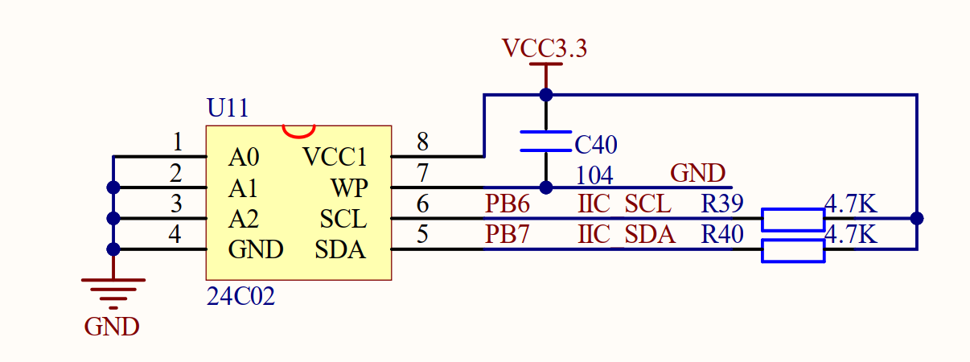
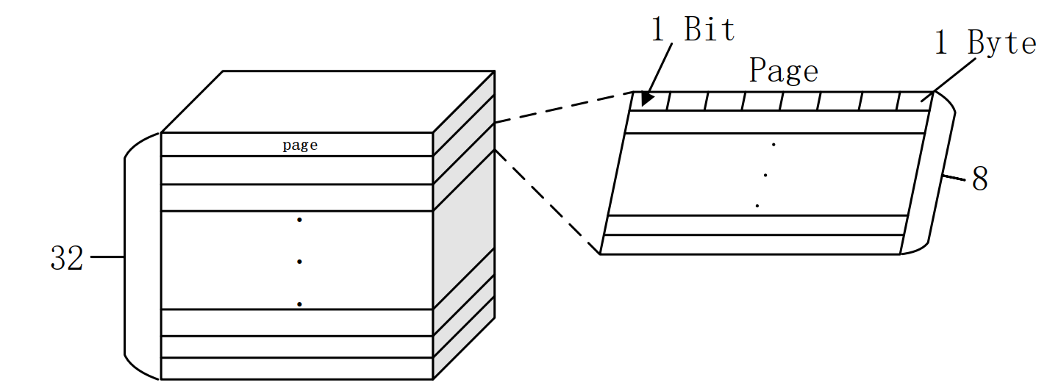
手把手教你学STM32
2，AT24C02介绍
EEPROM是一种掉电后数据不丢失的储存器，常用来存储一些配置信息，在系统重新上电时就可以加载。
AT24C02是一个2K bit的EEPROM存储器，使用IIC通信方式。
A0/1/2 : 设备地址决定引脚
WP : 写保护引脚
24C02由32页(page)组成且每页8Byte
SCL : 时钟线
SDA : 数据线
“原子哥”在线教学平台：www.yuanzige.com
技术支持论坛：www.openedv.com

Slide 12
手把手教你学STM32
AT24Cxx | 容量（bit） | 页数 | 页内字节数 | 数据地址(占用bit数)
AT24C01 | 1K bit (128 B) | 16 | 8 Byte | 7bit
AT24C02 | 2K bit (256 B) | 32 | 8 Byte | 8bit
AT24C04 | 4K bit (512 B) | 32 | 16 Byte | 9bit
AT24C08 | 8K bit (1024 B) | 64 | 16 Byte | 10bit
AT24C16 | 16K bit (2048 B) | 128 | 16 Byte | 11bit
AT24C32 | 32K bit (4096 B) | 128 | 32 Byte | 12bit
AT24C64 | 64K bit (8192 B) | 256 | 32 Byte | 13bit
AT24C128 | 128K bit (16384 B) | 256 | 64 Byte | 14bit
AT24C256 | 256K bit (32768 B) | 512 | 64 Byte | 15bit
AT24C512 | 512K bit (65535 B) | 512 | 128 Byte | 16bit
“原子哥”在线教学平台：www.yuanzige.com
技术支持论坛：www.openedv.com

Slide 13
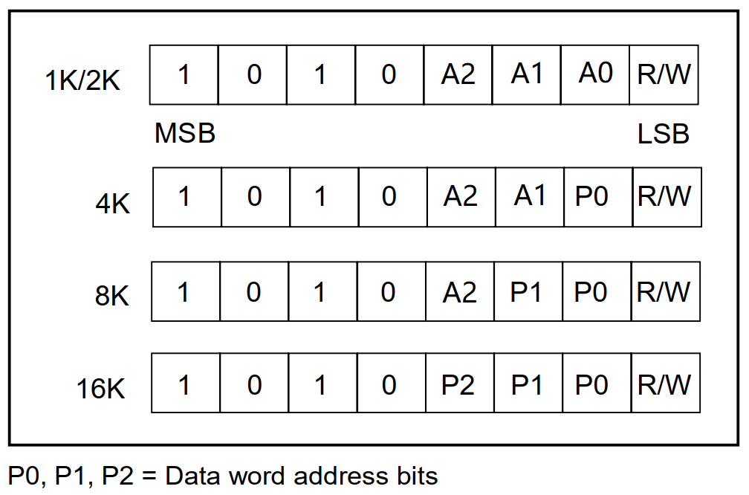
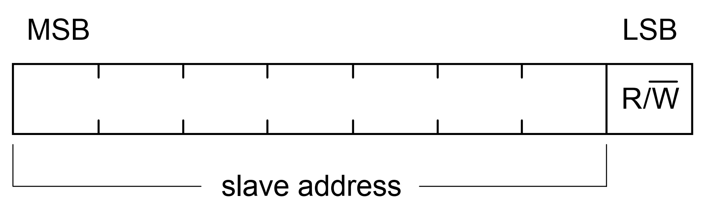
手把手教你学STM32
AT24C02通讯地址
不可编程部分
1010
设备地址
通讯地址
可编程部分
由硬件管脚A0/1/2决定
数据传输方向
读数据‘1’还是写数据‘0’
写操作地址：0xA0 读操作地址：0xA1
“原子哥”在线教学平台：www.yuanzige.com
技术支持论坛：www.openedv.com

Slide 14
手把手教你学STM32
1，IIC总线协议介绍（掌握）
2，AT24C02介绍（了解）
3，AT24C02读写时序（掌握）
4，AT24C02驱动步骤（掌握）
5，编程实战（掌握）
6，课堂总结
“原子哥”在线教学平台：www.yuanzige.com
技术支持论坛：www.openedv.com

Slide 15
手把手教你学STM32
3，AT24C02读写时序
AT24C02支持的读写操作
写操作
AT24C02支持字节写模式和页写模式。
字节写模式就是一个地址一个数据进行写入。
页写模式就是连续写入数据。只需要写一个地址，连续写入数据时地址会自增，但存在页的限制，超出一页时，超出数据覆盖原先写入的数据。但读会自动翻页。
读操作
AT24C02支持当前地址读模式，随机地址读模式和顺序读模式。
当前读模式是基于上一次读/写操作的最后位置继续读出数据。
随机地址读模式是指定地址读出数据。
顺序读模式是连续读出数据。
“原子哥”在线教学平台：www.yuanzige.com
技术支持论坛：www.openedv.com

Slide 16
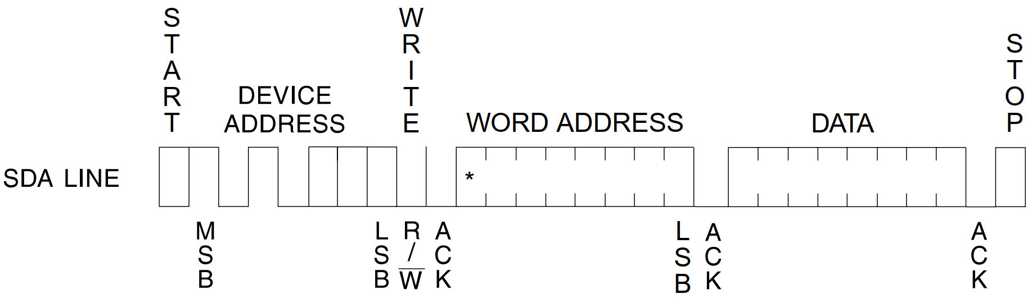
手把手教你学STM32
AT24C02写时序
注意:EEPROM比较慢，必须等到10ms后再写下一个字节
1010 0000
0~255
主机
起始信号
地址和方向
应答信号
内存地址
从机
停止信号
应答信号
数据内容
应答信号
“原子哥”在线教学平台：www.yuanzige.com
技术支持论坛：www.openedv.com

Slide 17
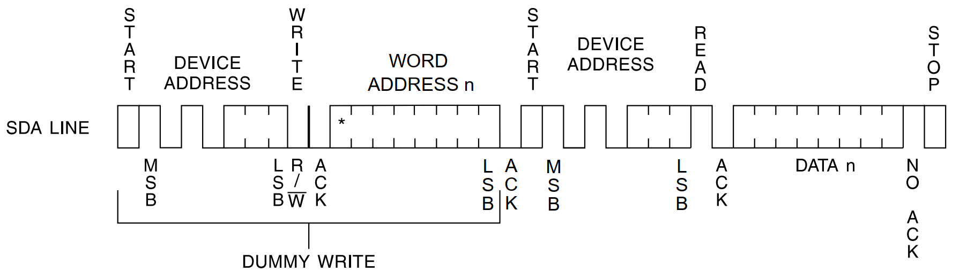
手把手教你学STM32
AT24C02读时序
主机
从机
1010 0000
0~255
起始信号
地址和方向
应答信号
内存地址
应答信号
nack
1010 0001
停止信号
应答信号
数据内容
应答信号
地址和方向
起始信号
“原子哥”在线教学平台：www.yuanzige.com
技术支持论坛：www.openedv.com

Slide 18
手把手教你学STM32
1，IIC总线协议介绍（掌握）
2，AT24C02介绍（了解）
3，AT24C02读写时序（掌握）
4，AT24C02驱动步骤（掌握）
5，编程实战（掌握）
6，课堂总结
“原子哥”在线教学平台：www.yuanzige.com
技术支持论坛：www.openedv.com

Slide 19
手把手教你学STM32
4， AT24C02驱动步骤（掌握）
硬件和软件IIC对比
IIC | 用法 | 速度 | 稳定性 | 管脚
硬件IIC | 比较复杂 | 快 | 较稳定 | 需使用特定管脚
软件IIC | 操作过程比较清晰 | 较慢 | 稳定 | 任意管脚，比较灵活
“原子哥”在线教学平台：www.yuanzige.com
技术支持论坛：www.openedv.com

Slide 20
手把手教你学STM32
AT24C02模块与各开发板引脚硬件连接说明
分类 | AT24C02模块引脚 | 串行数据脚 | 地
 | 供电脚（3.3V） | 时钟线（SCL） | 数据线（SDA） | 地（GND）
MINI板 | VCC | PC12 | PC11 | GND
精英板 | VCC | PB6 | PB7 | GND
战舰板 | VCC | PB6 | PB7 | GND
探索板 | VCC | PB8 | PB9 | GND
阿波罗 | VCC | PH4 | PH5 | GND
北极星 | VCC | PH4 | PH5 | GND
MINIPro H750 | VCC | PB10 | PB11 | GND
“原子哥”在线教学平台：www.yuanzige.com
技术支持论坛：www.openedv.com

Slide 21
手把手教你学STM32
IIC配置步骤
IIC配置步骤
1、使能SCL和SDA对应时钟
__HAL_RCC_GPIOB_CLK_ENABLE()
2、设置GPIO工作模式
SDA开漏/SCL推挽输出模式，使用HAL_GPIO_Init初始化
send ack
send nack
主机
3、编写基本信号
起始信号 停止信号 应答信号
从机
wait ack
iic_read_byte
4、编写读和写函数
iic_send_byte
注意：发送完成，主机释放SDA
“原子哥”在线教学平台：www.yuanzige.com
技术支持论坛：www.openedv.com

Slide 22

手把手教你学STM32
为什么IIC总线SDA建议用开漏模式？
IIC的SDA脚即要作为输出，又要作为输入，用开漏输出模式，很好实现输出输入共用，避免IO模式频繁切换带来的麻烦。
输出时：主机（MCU）输出0，可以拉低信号，来实现低电平发送，主机输出1（实际不起作用），由外部上拉电阻上拉，实现高电平发送。
输入时：主机（MCU）设置输出1状态，此时因为MCU无法输出1，相当于释放了SDA脚，此时外部器件可以主动拉低SDA脚/释放SDA脚（同样由上拉电阻提供“输出1的功能”），实现SDA脚的高低电平变化。
由于开漏输出模式下，MCU还是可以读取IDR状态寄存器，来获取引脚高低电平，因此MCU读取IDR，即可获得SDA脚的高低电平状态，从而实现输入检测。
“原子哥”在线教学平台：www.yuanzige.com
技术支持论坛：www.openedv.com

Slide 23
手把手教你学STM32
AT24C02配置步骤
AT24C02驱动步骤
1、初始化IIC接口
2、编写写入/读取一个字节数据函数
遵循时序流程编写
3、编写连续读和连续写函数
在2的基础上进行实现
“原子哥”在线教学平台：www.yuanzige.com
技术支持论坛：www.openedv.com

Slide 24
手把手教你学STM32
1，IIC总线协议介绍（掌握）
2，AT24C02介绍（了解）
3，AT24C02读写时序（掌握）
4，AT24C02驱动步骤（掌握）
5，编程实战（掌握）
6，课堂总结
“原子哥”在线教学平台：www.yuanzige.com
技术支持论坛：www.openedv.com

Slide 25
手把手教你学STM32
5， 编程实战（掌握）
1，驱动AT24C02实现读和写1字节数据
2，例程源码解读
“原子哥”在线教学平台：www.yuanzige.com
技术支持论坛：www.openedv.com

Slide 26
手把手教你学STM32
6，课堂总结
IIC实验（课堂总结）.pdf（脑图）
“原子哥”在线教学平台：www.yuanzige.com
技术支持论坛：www.openedv.com

Slide 27
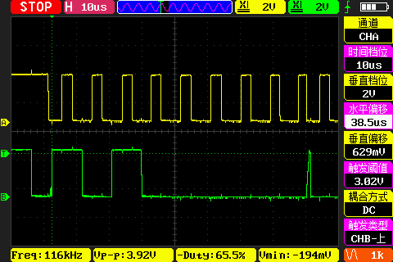
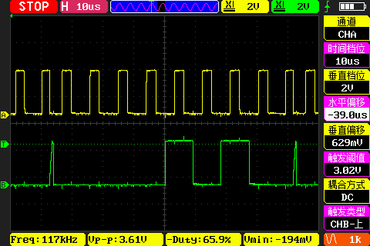
手把手教你学STM32
传输第一个字节数据（通讯地址）
传输第二个字节数据（内存地址）
MSB
MSB
ACK
ACK
bit7 6 5 4 3 2 1 0
bit7 6 5 4 3 2 1 0
S 1 0 1 0 0 0 0 0 0
0 0 0 0 1 0 1 0 0
“原子哥”在线教学平台：www.yuanzige.com
技术支持论坛：www.openedv.com

Slide 28
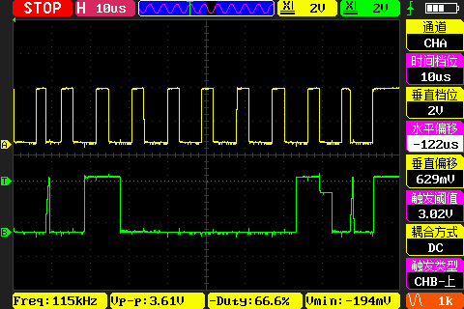
手把手教你学STM32
传输第三个字节数据（数据）
MSB
ACK
bit7 6 5 4 3 2 1 0
0 1 0 0 0 0 0 1 0 P
“原子哥”在线教学平台：www.yuanzige.com
技术支持论坛：www.openedv.com

Slide 29

手把手教你学STM32
版权所有：广州市星翼电子科技有限公司
天猫店铺：https://zhengdianyuanzi.tmall.com
“原子哥”在线教学平台：www.yuanzige.com
技术支持论坛：www.openedv.com

